Slide 1

OHAŘE 2013
kronika obce trochu jinak

Slide 2
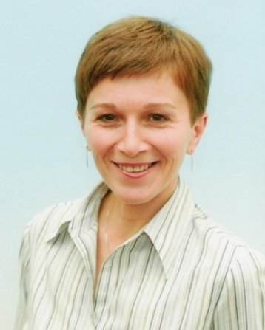
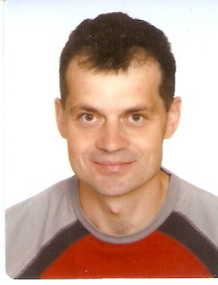
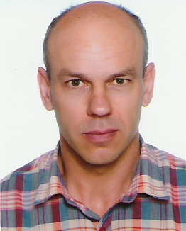
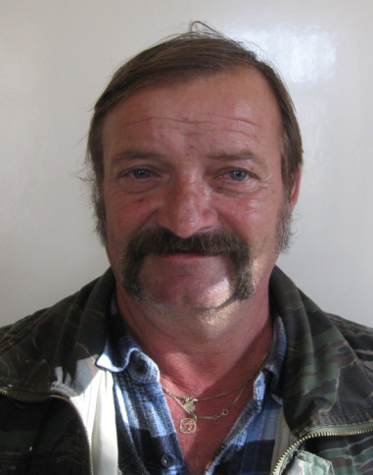
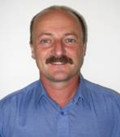
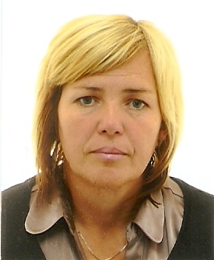
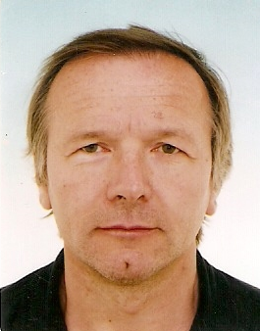
Zastupitelé obce
V. Obešlová
F. Obešlo
L. Michálek
M. Skokan
M. Skokan
T. Suchánek
I. Suchánková
P. Mazura

Slide 3
Leden
6. 1. Rybova mše vánoční, chrámový sbor z Nového Bydžova, farnost Ohaře
7. 1. Příprava plánu společných zařízení, Komplexní pozemková úprava, Kolín
9. 1. Vydání územních souhlasů ke stavbám domovních přípojek
10. 1. Práce na nové trafostanici pod č.p. 103
11. 1. – 12. 1. Volba prezidenta ČR, 1. kolo
16. 1. Založení účtu u ČNB, seminář k základním registrům, Praha
17. 1. Setkání s K. Schwarzenbergem, kandidátem na prezidenta ČR, Praha
18. 1. Podání prvního přiznání k dani z přidané hodnoty
21. 1. Zahájení pokračování prací na stavbě kanalizace

Slide 4
Leden
22. 1. Podání hlášení o odpadech v systému ISPOP
25. 1. – 26. 1. Volba prezidenta ČR, 2. kolo
28. 1. Podání žádosti o dotaci na pracovníka VPP
29. 1. Otevřený dopis rodičů a veřejnosti na podporu ředitelky MŠ I. Dudkové, předání na zastupitelstvu
31. 1. Schůzka Mikroregionu Kolínské Zálabí, podněty k valné hromadě MAS Zálabí
Začátek ledna – oteplení, sníh roztál
Hasiči na horách, Albeřice
Práce na nových webových stránkách obce
Výběr příspěvků na stavbu kanalizace
Stavba kanalizace a ČOV probíhala do konce října 2013

Slide 5
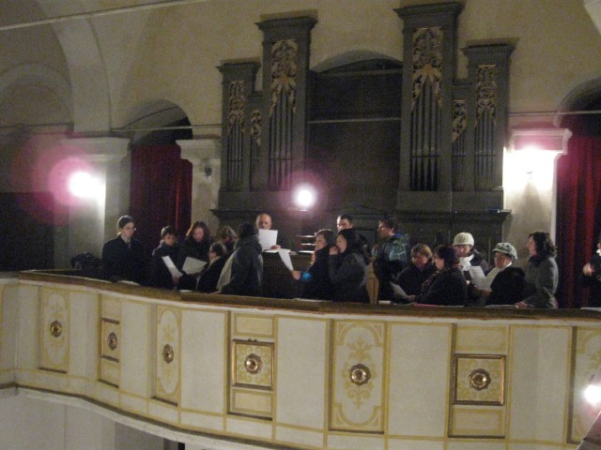
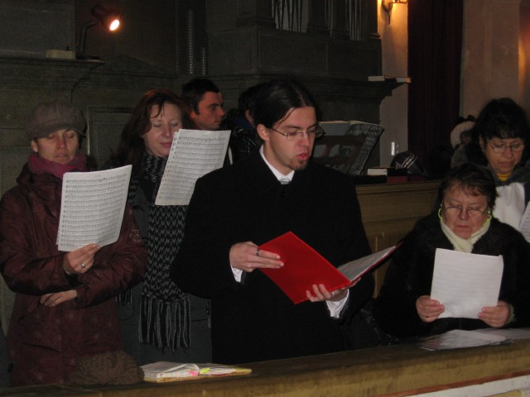
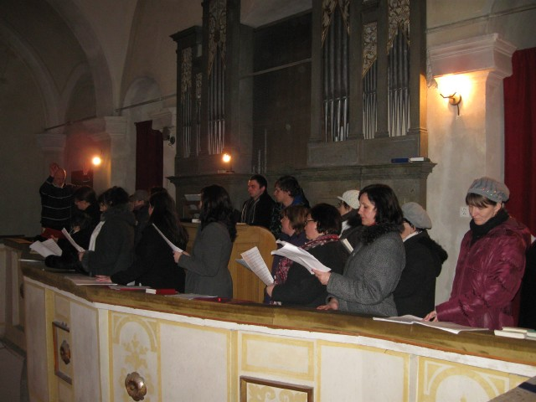
Leden

Slide 6
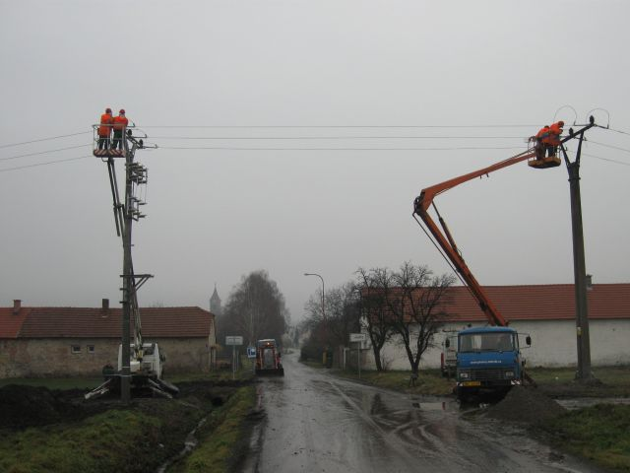
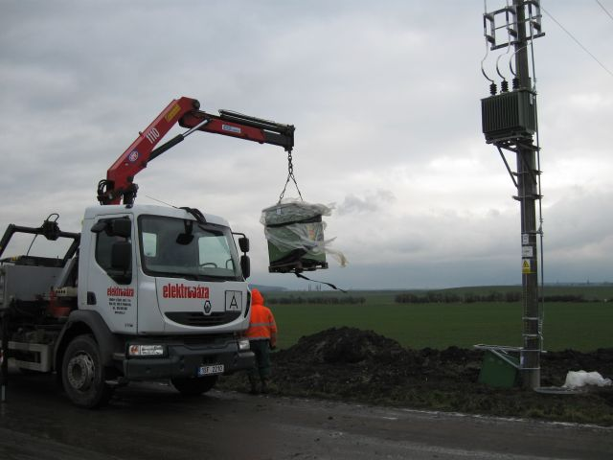
Leden

Slide 7
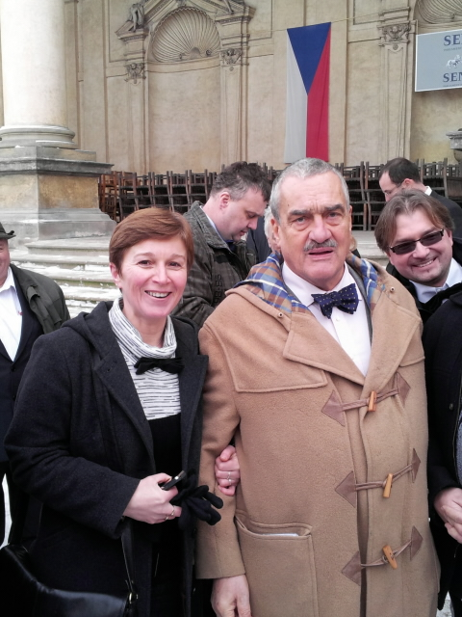
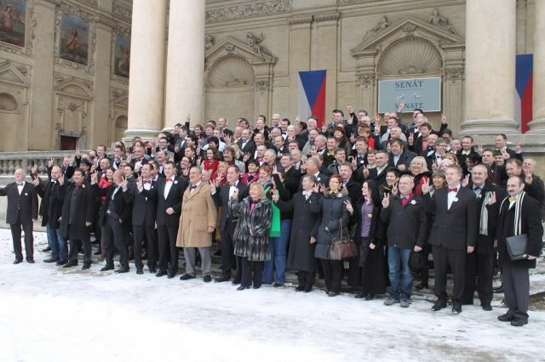
Leden

Slide 8
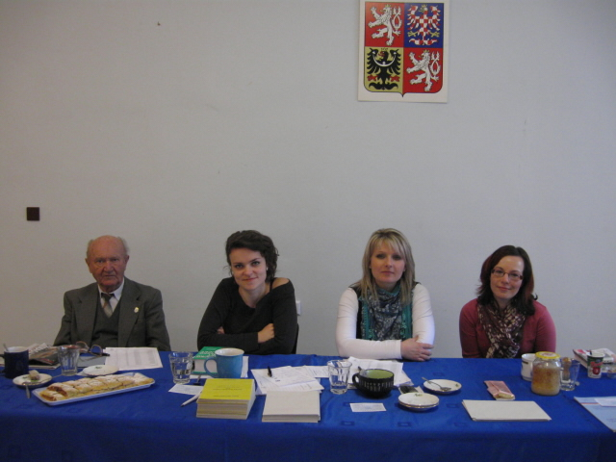
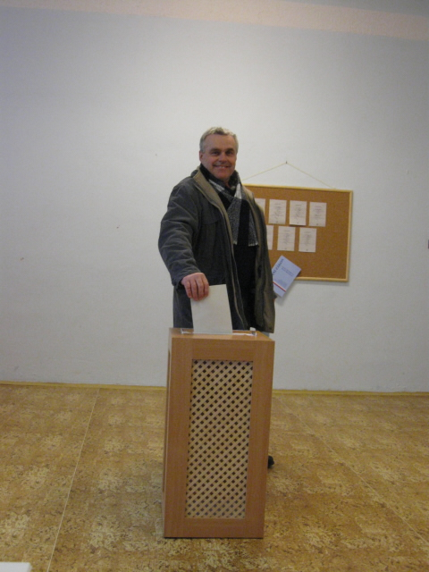
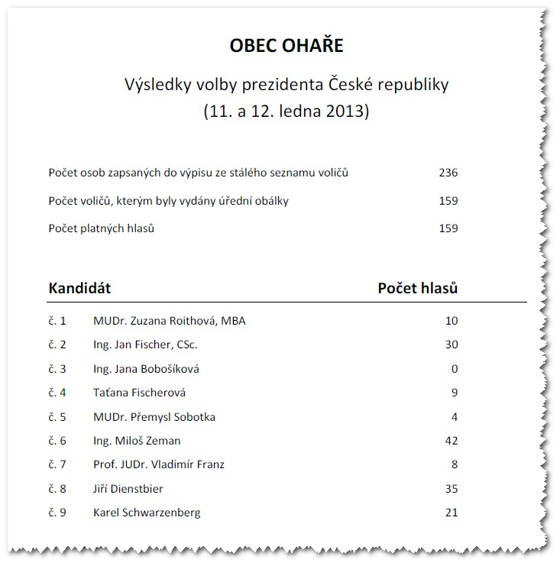
Leden

Slide 9
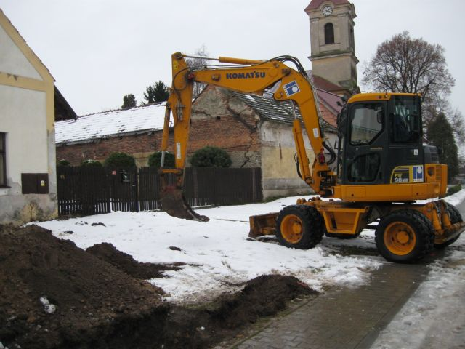
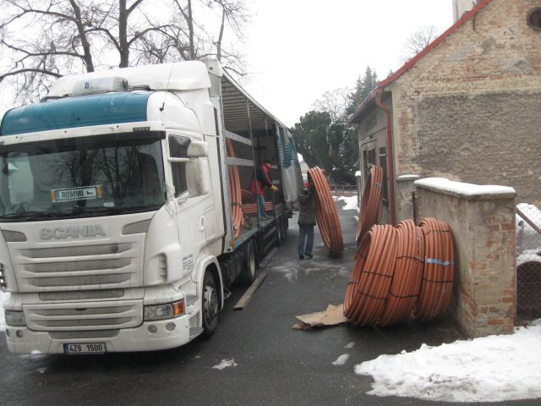
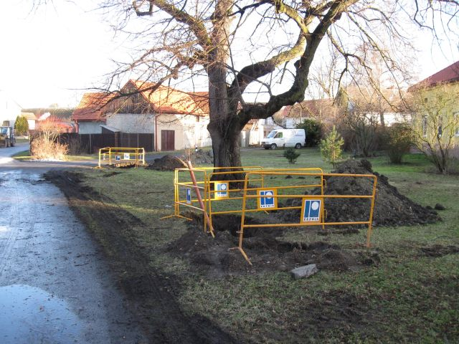
Leden

Slide 10
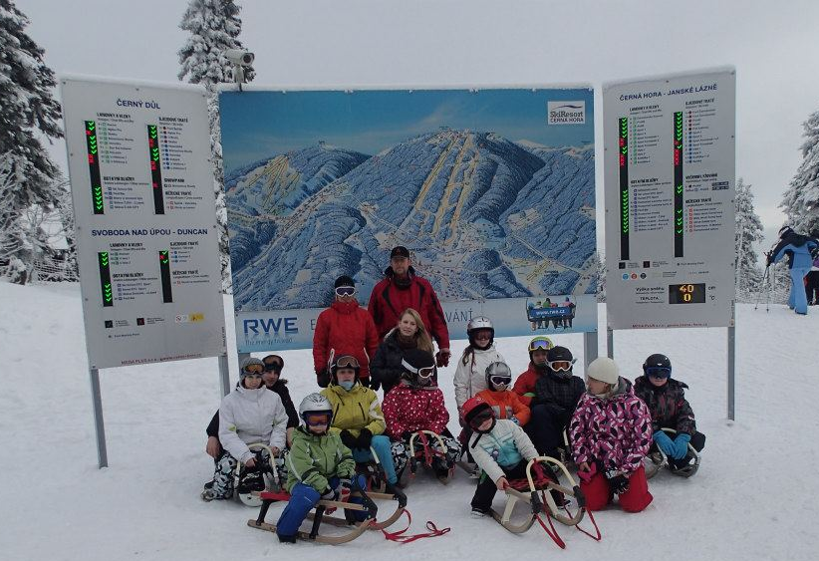
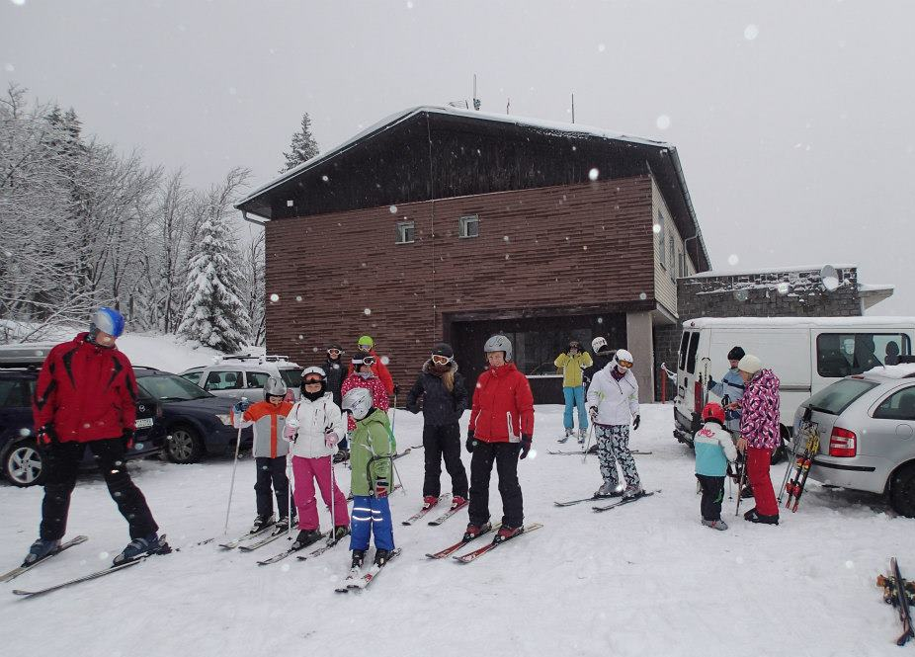
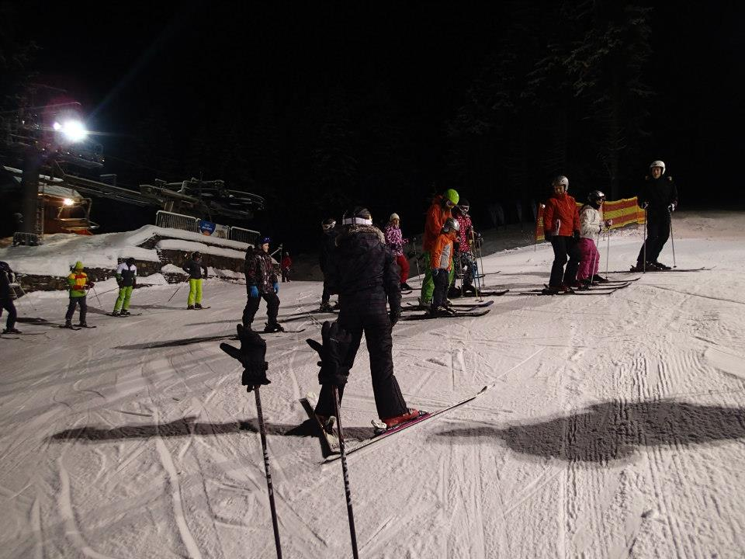
Leden

Slide 11
Únor
2. 2. Výroční schůze SDH Ohaře
6. 2. Valná hromada MAS Zálabí
7. 2. Pověření k provedení nezávislého auditu účetní závěrky MŠ Ohaře, BD Audit
11. 2. Žádost o zápis parcel KN 1049 a PK 676, k.ú. Ohaře na LV obce Ohaře
12. 2. Vokálová Hana, č.p. 83 – 60 let
12. 2. Kontrolní den, přípojka NN pro ČOV
13. 2. Vydání kolaudačního souhlasu na přípojku NN k ČOV
15. 2. Provedení nezávislého auditu účetní závěrky MŠ Ohaře, BD Audit

Slide 12
Únor
16. 2. Klepalová Jana, č.p. 146 – 60 let
19. 2. Smlouva o smlouvě budoucí kupní, pozemek 822, k.ú. Ohaře, p. Novotný, Hodousice
20. 2. Projednání Změny č. 2 ÚPO, OÚ Ohaře
22. 2. Příprava podkladů pro povolení zvláštního užívání silnic při stavbě kanalizace
27. 2. Otevírání obálek s nabídkami úvěru pro financování stavby kanalizace
Těžba dřeva, pozemek parc. č. 814, k.ú. Ohaře, Polabská lesní s.r.o., zalesnění borovicemi

Slide 13
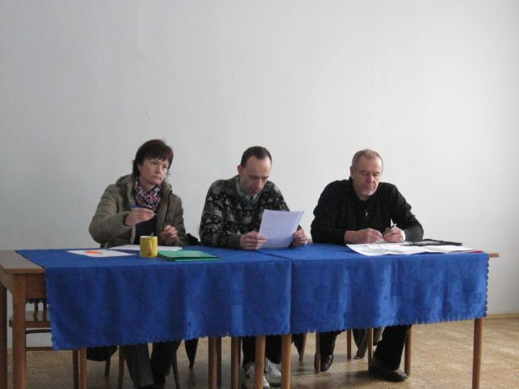
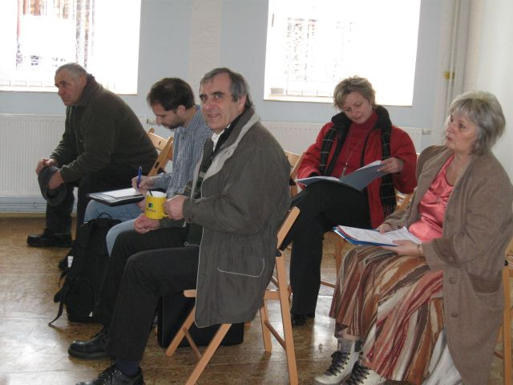
Únor

Slide 14
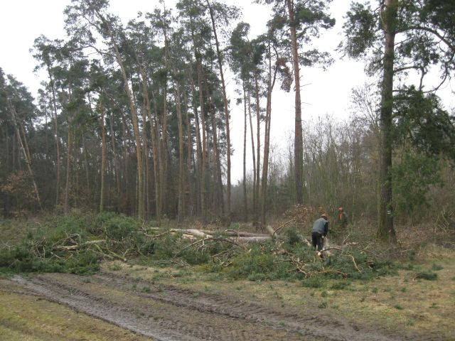
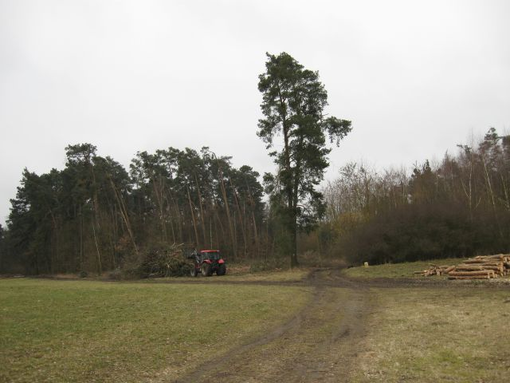
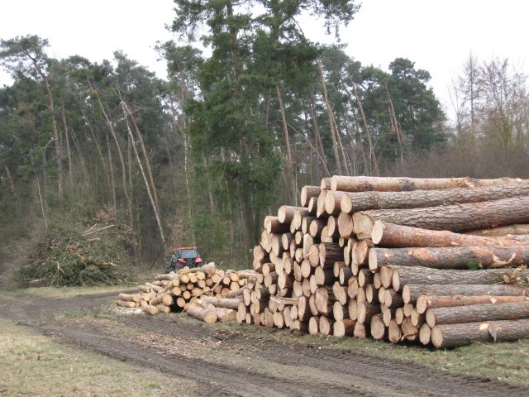
Únor

Slide 15
Březen
1. 3. Nástup J. Vávry na úklid obce, č.p. 65, VPP
4. 4. Kupní smlouva, pozemek 822, k.ú. Ohaře, p. Novotný, Hodousice
5. 3. Seminář k registru smluv, Praha
11. 3. Tuláček Josef, č.p. 128 – 70 let
12. 3. Schůzka Mikroregionu Kolínské Zálabí, problematika MAS a dopravní obslužnosti
14. 3. Projednání návrhu plánu společných zařízení, Kolín
16. 3. Jiroudek Josef, č.p. 88 – 75 let
18. 3. Předání zprávy z auditu MŠ Ohaře, OÚ Ohaře
19. 3. Nasněžilo, mrazy do konce měsíce

Slide 16
Březen
20. 3. Schůzka s novým makléřem, prodej pozemků „Blatník“, pí. Zelenková
22. 3. – 23.3. Sběr šatstva a nepotřebných věcí pro Diakonii Broumov, KOŽ
23. 3. Narození Markéty Kolínské, č.p. 150
26. 3. Vyhlášení konkurzu na místo ředitele MŠ Ohaře
27. 3. Elektronický platební rozkaz, Okresní soud v Kolíně, žalobkyně I. Dudková, spor se zřizovatelem
28. 3. Podpis smlouvy o poskytnutí úvěru na financování stavby kanalizace, KB Kolín
Vysázení borovic na pozemku 957/2, k.ú. Ohaře, Polabská lesní s.r.o.

Slide 17
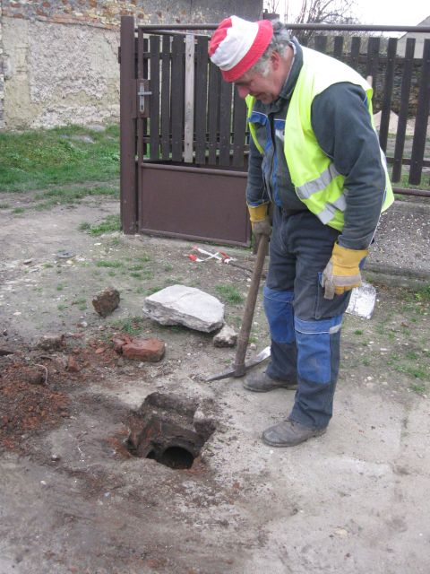
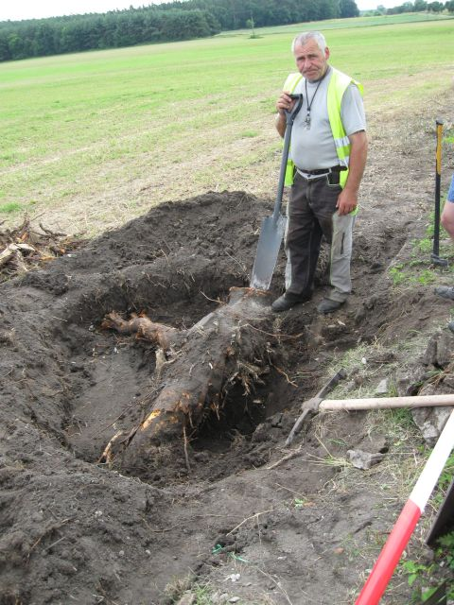
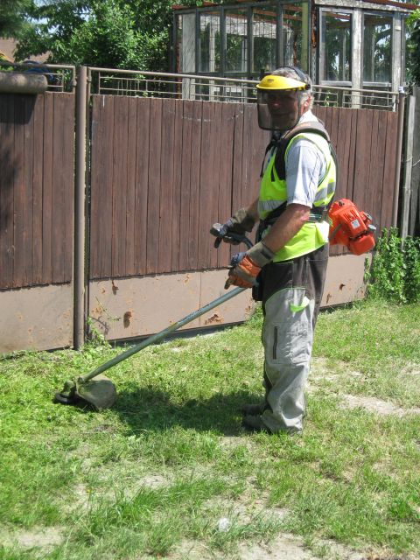
Březen

Slide 18
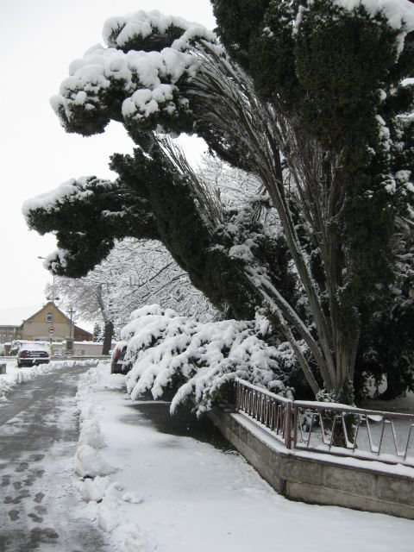
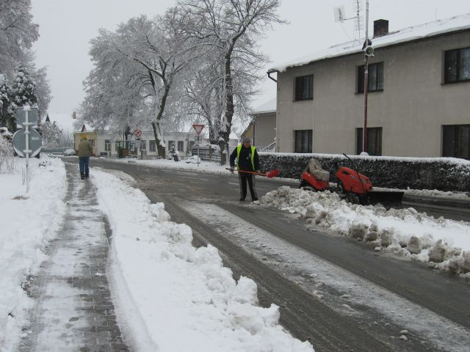
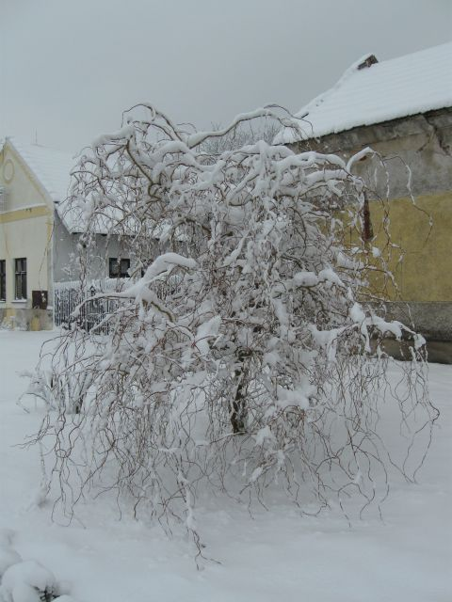
Březen

Slide 19
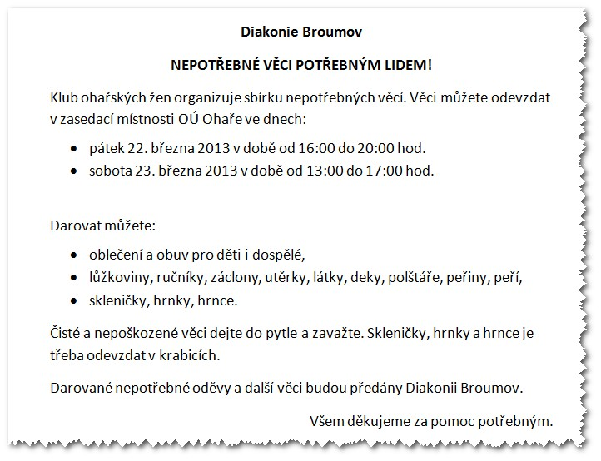
Březen

Slide 20
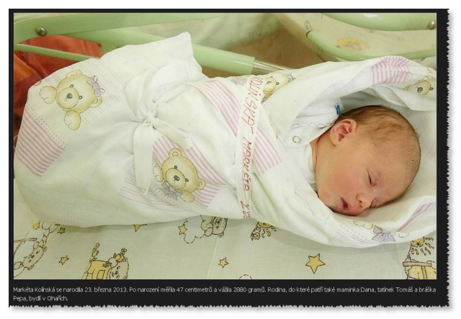
Březen

Slide 21
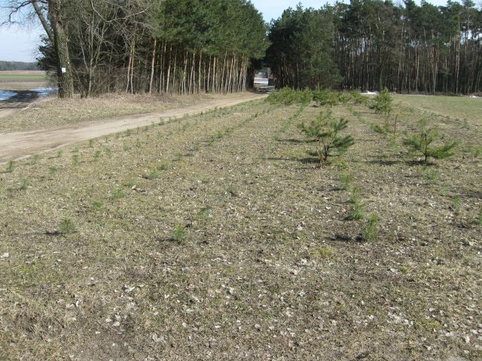
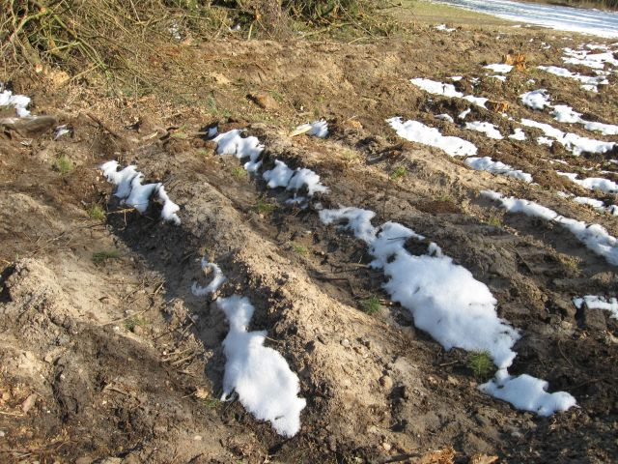
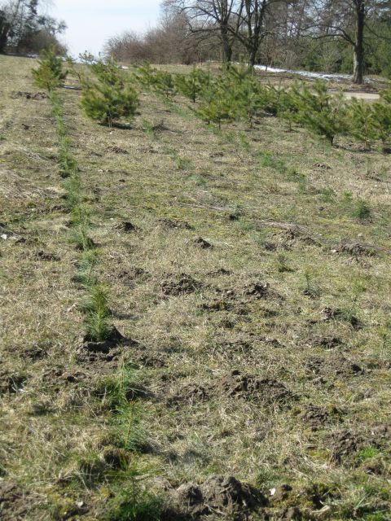
Březen

Slide 22
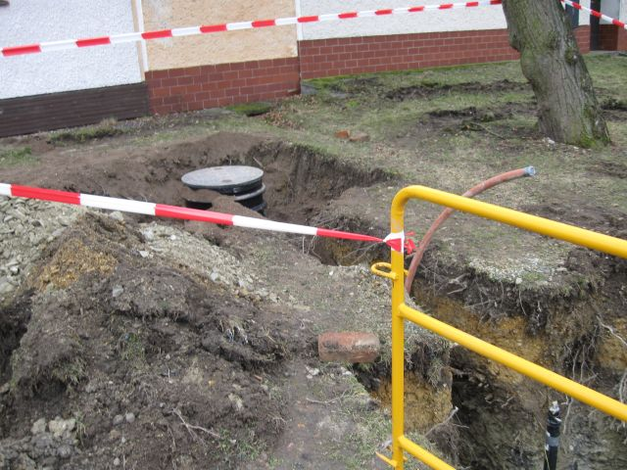
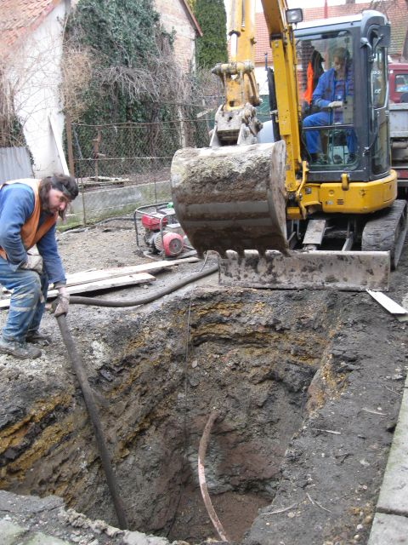
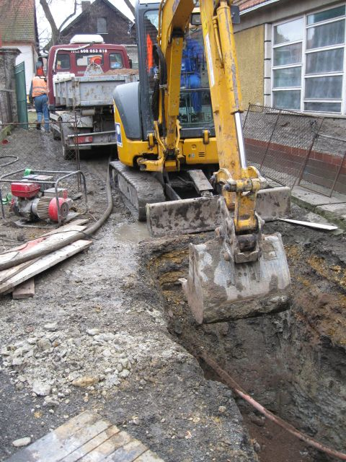
Březen

Slide 23
Duben
4. 4. Odpor proti elektronickému platebnímu rozkazu Okresního soudu v Kolíně, JUDr. Matějíček
4. 4. Jednání k ostatní dopravní obslužnosti, MěÚ Týnec nad Labem
10. 4. Zapojení obce do výzvy SMS za spravedlivé rozdělování dotací z EU malým obcím
11. 4. Úprava trafostanice pro instalaci elektroměru, přípojka k ČOV
15. 4. Oprava kanálu u č.p. 74
22. 4. Schválení plánu společných zařízení, Komplexní pozemková úprava
30. 4. Návštěva neznámého pána u L. Michálka, vyhrožování před hlasováním na zastupitelstvu
30. 4. Předání petice za zrušení konkurzu na ředitele MŠ Ohaře, G. Dostálová, Němčice
30. 4. Pálení čarodějnic, SDH Ohaře
Vesničko má, počítačová… - PC kurzy, OÚ Polní Chrčice

Slide 24
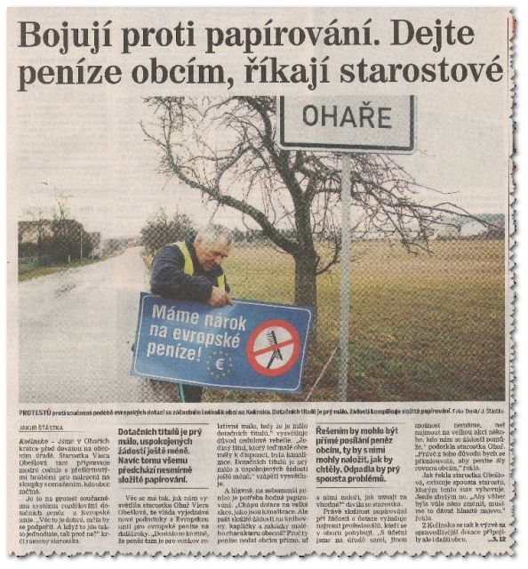
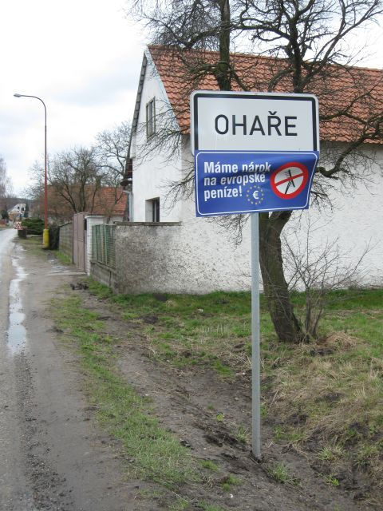
Duben

Slide 25
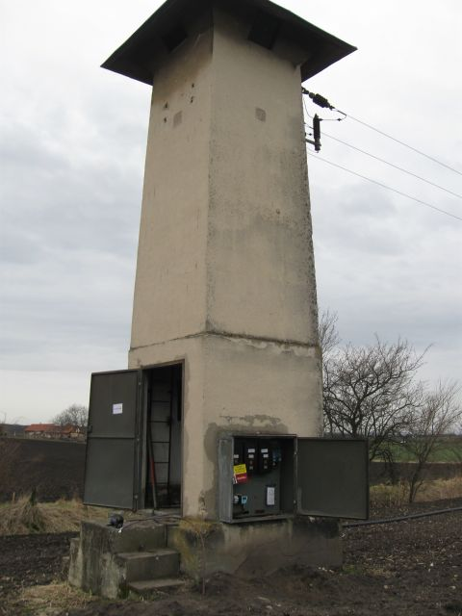
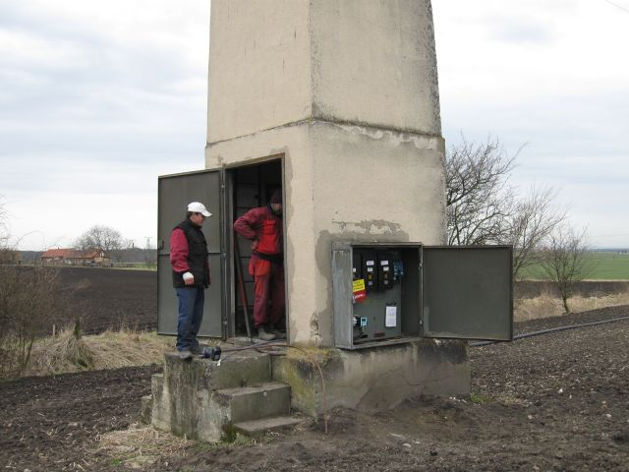
Duben

Slide 26
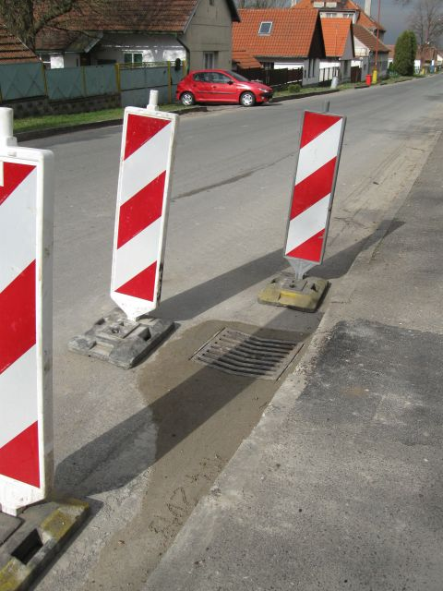
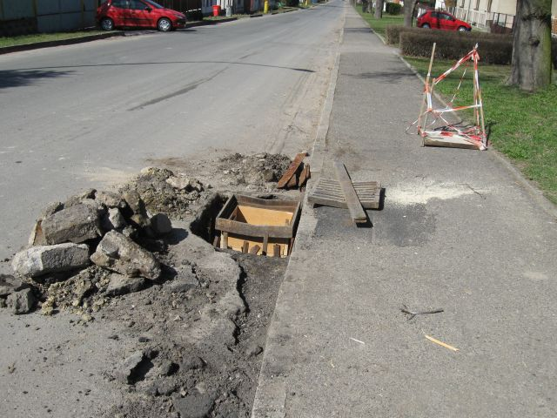
Duben

Slide 27
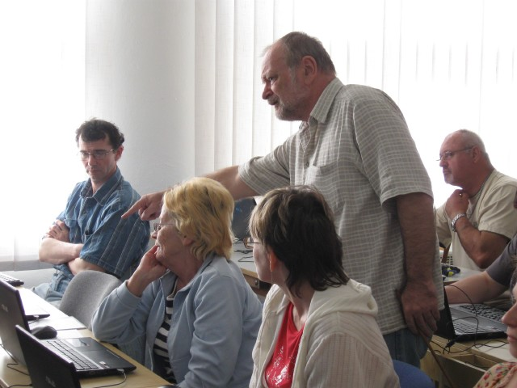
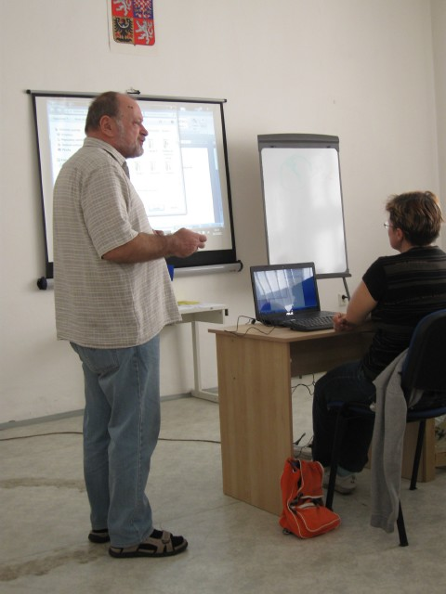

Duben

Slide 28



Duben

Slide 29



Duben

Slide 30
Květen
10. 5. Návštěva dětí MŠ v obecní knihovně
12. 5. Oprava studny na hřbitově, SDH Ohaře
12. 5. Koncert ke Dni matek, pěvecký sbor Resonance z Prahy
17. 5. Tlučhořová Helena, č.p. 37 – 70 let
19. 5. Koncert ke Dni matek, Chrámový sbor z Nového Bydžova, farnost Ohaře
20. 5. Jednání s Českou poštou, nabídka alternativního řešení, nesouhlas obce
24. 5. Májové setkání, zahradní párty v MŠ
24. 5. Zájezd na muzikál Drácula do Poděbrad v podání Ďáblových drobečků, KOŽ
27. 5. Vydání Změny č. 1 Územního plánu Ohaře
28. 5. Kontrola hospodaření obce za rok 2012, KÚSK
Entomologický výzkum hmyzu na památných stromech na hřbitově

Slide 31



Květen – jaro v obci

Slide 32



Květen – jaro v obci

Slide 33



Květen

Slide 34


Květen

Slide 35


Květen

Slide 36


Květen

Slide 37



Květen

Slide 38
Červen
3. 6. Nástup M. Pižlové na úklid obce, č.p. 150, VPP
4. 6. První zasedání konkurzní komise, konkurz na ředitele MŠ Ohaře
4. 6. Pomoc SDH při povodních v Sendražicích
7. 6. Ořez bříz u dětského hřiště, firma Kotys Kolín
8. 6. Svoz nebezpečného a velkoobjemového odpadu, SOP Přelouč
8. 6. Memoriál Bohouše Březiny a Dětský den, SDH a KOŽ
17. 6. Poštovní služby a jejich význam, seminář SMS, Kněžice
20. 6. Jednání obcí Mikroregionu o financování dopravní obslužnosti, OÚ Ohaře
24. 6. Školení starostů k povodním, Kolín
27. 6. Konkurz na ředitele MŠ Ohaře
29. 6. Zájezd na zámek Staré Hrady u Jičína + Jičín, město pohádek
29. 6. Zahájení bourání staré hřbitovní zdi, SDH Ohaře
Začátek měsíce – povodně

Slide 39


Červen

Slide 40



Červen

Slide 41


Červen

Slide 42



Červen

Slide 43




Červen

Slide 44

Červen

Slide 45



Červen

Slide 46



Červen

Slide 47


Červen

Slide 48


Červen

Slide 49


Červen

Slide 50



Červen

Slide 51


Červen

Slide 52


Červen

Slide 53



Červen

Slide 54
Červenec
2. 7. Čerpání úvěru na stavbu kanalizace a ČOV
4. 7. Jmenování P. Staňkové do funkce ředitelky MŠ Ohaře
5. 7. Dokončení bourání hřbitovní zdi
9. 7. Kontrolní prohlídka stavby kanalizace, vodoprávní úřad
12. 7. Podání žádosti o proplacení výdajů na stavbu kanalizace a ČOV
12. 7. Poslední den škol. roku 2012/2013 v MŠ
13. 7. Vystěhování nábytku a IT techniky z MŠ, I. Dudková
13. 7. Svatební den pro L. Klepalovou, č.p. 146 a Josefa Oroše, Polní Chrčice
19. 7. Zahájení stavby nové hřbitovní zdi, Kulkabex Žleby
23. 7. Zjištění vystěhování nábytku a výpočetní techniky z MŠ Ohaře

Slide 55


Červenec

Slide 56


Červenec

Slide 57


Červenec

Slide 58


Červenec

Slide 59


Červenec

Slide 60



Červenec

Slide 61


Červenec

Slide 62
Srpen
2. 8. Bývalá ředitelka MŠ Ohaře I. Dudková odmítla předat školku nové ředitelce
5. 8. Setkání nové ředitelky se zaměstnanci školky na OÚ
6. 8. Druhý termín, kdy nedošlo k předání MŠ, I. Dudková se nedostavila
8. 8. Osazení sloupků pro vstupní bránu na hřbitově
8. 8. Hledání nového majitele pro nalezeného psa
13. 8. Účast redaktora Kolínského deníku J. Šťástky na zasedání zastupitelstva
14. 8. Komplexní pozemková úprava, kontrolní den, Kolín
17. 8. Hasiči na závodech v Polních Chrčicích
18. 8. Osazení upravené brány a branky, vstup na hřbitov

Slide 63
Srpen
19. 8. Třetí termín, kdy nedošlo k předání MŠ, I. Dudková se nedostavila
19. 8. Předání klíčů od objektu MŠ nové ředitelce P. Staňkové, začátek příprav k zahájení nového školního roku v MŠ
22. 8. Oprava rozhlasu u č.p. 77
27. 8. Článek I. Dudkové k nepředání školky, Kolínský PRES
29. 8. Účast na jednání zastupitelstva obce Němčice, nefunkční výpočetní technika z MŠ
30. 8. Podpis Smlouvy o servisu s firmou VODOS s.r.o. Kolín, oprávněná osoba k provozování
31. 8. Zájezd na zámek Loučeň a muzikál Tři mušketýři v podání Ďáblových drobečků, KOŽ
Stavba kanalizační přípojky k objektu MŠ, SDH Ohaře

Slide 64


Srpen

Slide 65


Srpen

Slide 66



Srpen

Slide 67


Srpen

Slide 68



Srpen

Slide 69




Srpen

Slide 70



Srpen

Slide 71


Srpen

Slide 72


Srpen

Slide 73

Srpen

Slide 74


Srpen

Slide 75



Srpen

Slide 76



Srpen

Slide 77



Srpen

Slide 78
Září
2. 9. Zahájení školního roku 2013/2014 v MŠ
2. 9. Napojení první nemovitosti na splaškovou kanalizaci, č.p. 112
2. 9. Majchráková Mária, č.p. 100 – 60 let
3. 9. Článek starostky obce k nepředání školky, Kolínský PRES
6. 9. Kontrola herních prvků v MŠ a na dětském hřišti
9. 9. Nepořádek u kontejnerů
10. 9. Tomášková Věra, č.p. 69 – 85 let
14. 9. Dittrichová Eva, č.p. 158 – 60 let
14. 9. OHAŘE CUP 2013, volejbalový turnaj a zábava, SDH a KOŽ
18. 9. První jednání před soudem, spor I. Dudkové se zřizovatelem
18. 9. – 20. 9. Oprava rozhlasu v ulici Na Průhon, Elektroservis
21. 9. Očkování psů

Slide 79
Září
24. 9. Porada starostů, MSD Kolín
25. 9. Předběžná kontrola hospodaření obce za rok 2013, KÚSK
25. 9. Kontrolní prohlídka stavby kanalizace, vodoprávní úřad
26. 9. Natáčení České televize v MŠ
26. 9. Jednání s vlastníky pozemků, výkup pozemků na společná zařízení, KPÚ
27. 9. Kontrola pracovních podmínek zaměstnanců obce, Krajská hygienická stanice
30. 9. Žádost o prodloužení platnosti stav. povolení „Veřejné osvětlení – ul. Slepá“
Kontrola a doplňování podkladů k podané žádosti o proplacení výdajů na stavbu kanalizace a ČOV
Oprava fasády budovy České pošty s.p., č.p. 34

Slide 80



Září

Slide 81



Září

Slide 82

Září

Slide 83


Září

Slide 84


Září

Slide 85



Září

Slide 86



Září

Slide 87



Září

Slide 88



Září

Slide 89



Září

Slide 90


Září

Slide 91



Září

Slide 92
Říjen
3. 10. Oznámení o schválení 1. platby dotace na stavbu kanalizace a ČOV, SZIF
5. 10. Zájezd do Měšťanského pivovaru Havlíčkův Brod, pivo Rebel
7. 10. Podání žádosti o kolaudaci stavby Ohaře – splašková kanalizace a ČOV, stav. úřad Kolín
2. 10. Předání stavby kanalizačních stok
8. 10. Podání žádosti o kolaudaci stavby „Ohaře – splašková kanalizace a ČOV“
9. 10. Předání stavby objektu ČOV a příjezdové komunikace
14. 10. Podzimní výzdoba OÚ, M. Pižlová
16. 10. Setkání s prezidentem Milošem Zemanem, Kolín
19. 10. 13. Hubertova jízda - Jiří Převrátil, Jestřabí Lhota

Slide 93
Říjen
23. 10. První platba dotace byla převedena na účet obce u ČNB
24. 10. Kolaudace stavby „Ohaře – splašková kanalizace a ČOV“
25. 10. - 26. 10. Předčasné volby do PS Parlamentu ČR
27. 10. Oprava studny za OÚ, SDH Ohaře
27. 10. Zajímavý úkaz k večeru na obloze
29. 10. Rozhodnutí o prodloužení platnosti stav. povolení, veřejné osvětlení v ulici Slepá
29. 10. Splacení 1. úvěrů na kanalizaci ve výši 10 396 461 Kč
30. 10. Informační schůzka pro zájemce o účast v e-aukci na nákup silové elektrické energie, eCENTRE

Slide 94



Říjen

Slide 95


Říjen

Slide 96


Říjen

Slide 97



Říjen

Slide 98


Říjen

Slide 99


Říjen

Slide 100


Říjen

Slide 101

Říjen

Slide 102



Říjen

Slide 103
Listopad
5. 11. Poslední svoz BIO odpadu v roce 2013
7. 11. † Rašinová Viola, č.p. 32, 86 let
8. – 9. 11. Sbírka nepotřebného ošacení pro Diakonii Broumov, KOŽ
15. 11. Svoboda Zdeněk, č.p. 10 – 60 let
16. 11. Svoz nebezpečného a velkoobjemového odpadu
18. 11. Podání žádosti o změnu stavby kanalizace, změna umístění 20 čerpacích šachet
21. 11. Vydání kolaudačního souhlasu, příjezdová komunikace a chodníky k ČOV
22. 11. Poslední termín pro podání přihlášky do e-aukce
25. 11. Druhé projednávání před soudem, spor I. Dudkové se zřizovatelem
30. 11. Den otevřených dveří na ČOV
30. 11. Rozsvícení vánočního stromu – OÚ, MŠ, KOŽ a SDH

Slide 104

Listopad

Slide 105


Listopad

Slide 106


Listopad

Slide 107


Listopad

Slide 108



Listopad

Slide 109



Listopad

Slide 110



Listopad

Slide 111
Prosinec
5. 12. Mikulášská nadílka, KOŽ
8. 12. Adventní koncert, Chrámová schola Čáslav, farnost Ohaře
12. 12. † Hlavatý Josef, č.p. 6, 77 let
12. 12. Vánoční besídka v MŠ, prodejní výstava
16. 12. Třetí jednání před soudem, spor I. Dudkové se zřizovatelem
16. 12. Podání žádosti o povolení k vypouštění odpadních vod na 10 let
17. 12. Vydání povolení zkušebního provozu ČOV
18. 12. Vydání kolaudačního souhlasu, splašková kanalizace a studna
20. 12. Čas vánoční – koncert, Richard Pachman, Dita Hořínková a Kamila Moučková
22. 12. Dvořák Josef, č.p. 98 – 65 let
28. 12. Vánoční ping-pongový turnaj, OÚ
31. 12. Mazurová Růžena, č.p. 76 – 80 let
Podepisování petice Za zachování pošt na venkově, SMS

Slide 112




Prosinec

Slide 113



Prosinec

Slide 114



Prosinec

Slide 115



Prosinec

Slide 116



Prosinec

Slide 117


Prosinec

Slide 118



Prosinec

Slide 119



Prosinec

Slide 120




O Ohařích v tisku

Slide 121





O Ohařích v tisku

Slide 122

PF 2014

Slide 123
Děkuji za pozornost
Ing. Viera Obešlová, OÚ Ohaře, únor 2014

